Slide 1




الصخور
الصـف : الثاني
المـــادة / العلــــــــــــــوم
Sunday, 24/1/2021

Slide 2




الصخور

Slide 3
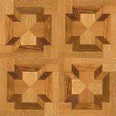
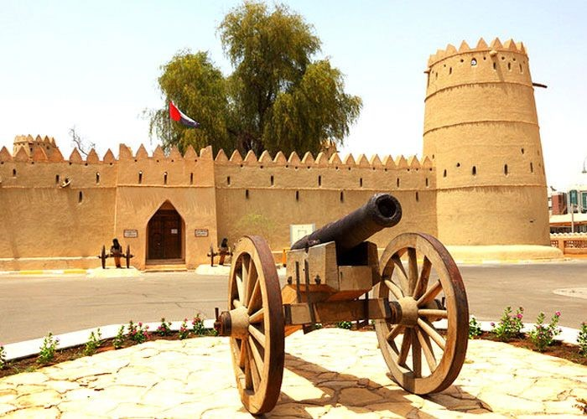
إستراتيجية: اكتشف الصورة
التهيئة الحافزة
الصخور
Remove Box
متحف وحصن عجمان

Slide 4
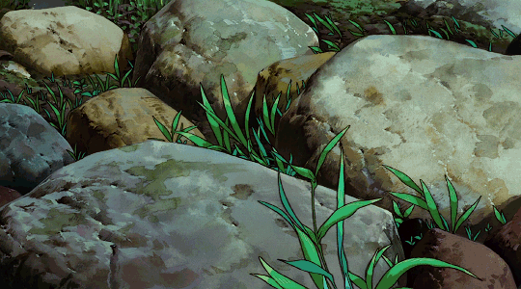
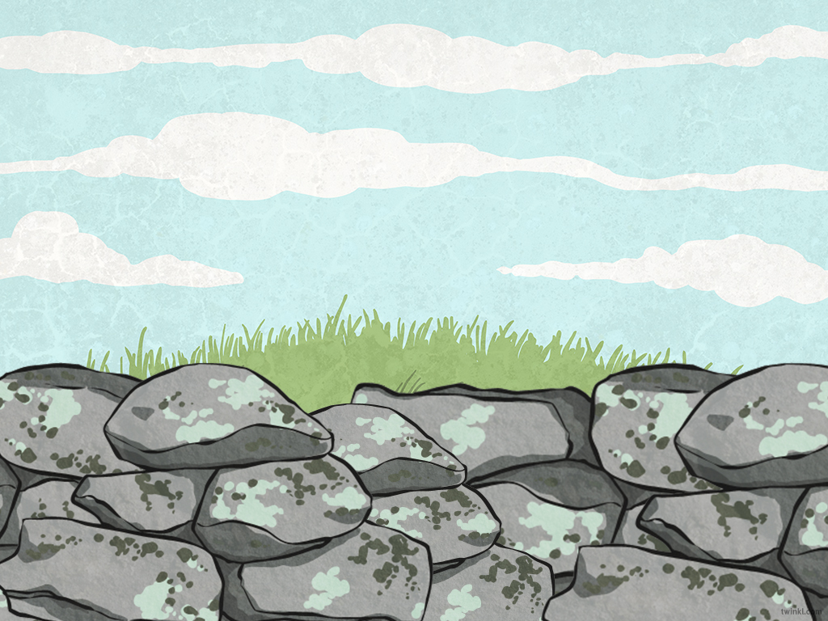

الصخور
ناتج التعلم:
يستقصي ما تمثله الصخور وكيفيةاستخدامها.
كلمات الدرس:
مورد طبيعي natural resource
صخور rocks

Slide 5
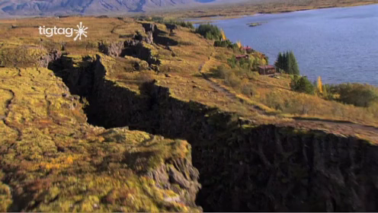
الدرس: الصخور
ناتج التعلم: يستقصي ما تمثله الصخور وكيفية استخدامها.
كلمات الدرس: مورد طبيعي resource natural – صخور rocks
هيا نستكشف
إستراتيجية : أسمع وأشاهد وأدون

Slide 6
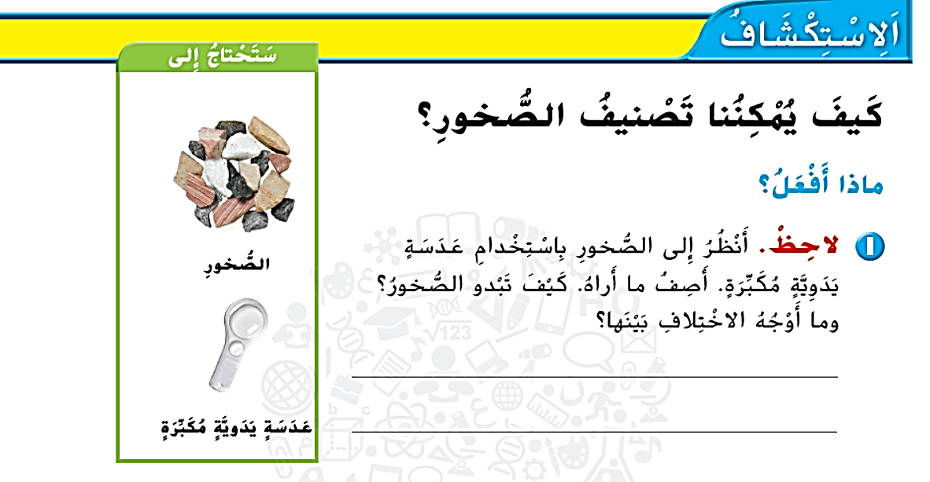
الدرس: الصخور
ناتج التعلم: يستقصي ما تمثله الصخور وكيفية استخدامها.
كلمات الدرس: مورد طبيعي resource natural – صخور rocks
بعض الصخور صغيروبعضها كبير. بعضها خفيف جدًا وبعضها ثقيل. تظهر الصخور بألوان مختلفة. جميعها لديها نفس الملمس.

Slide 7

الدرس: الصخور
ناتج التعلم: يستقصي ما تمثله الصخور وكيفية استخدامها.
كلمات الدرس: مورد طبيعي resource natural – صخور rocks

Slide 8
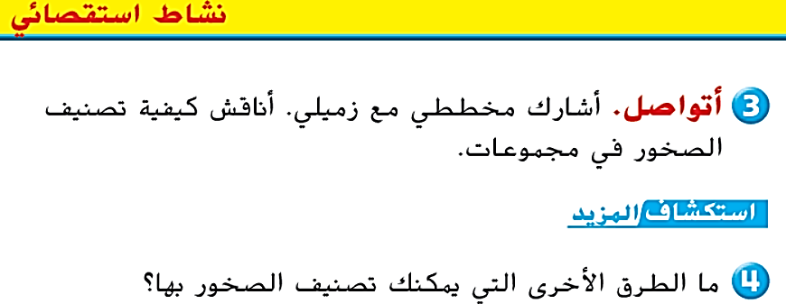

الدرس: الصخور
ناتج التعلم: يستقصي ما تمثله الصخور وكيفية استخدامها.
كلمات الدرس: مورد طبيعي resource natural – صخور rocks
حسب الحجم أو اللون أو الشكل أو الملمس أو الوزن.

Slide 9
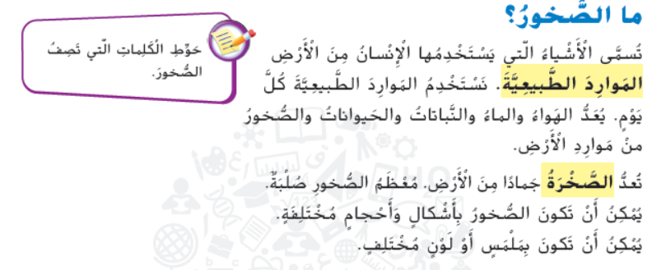
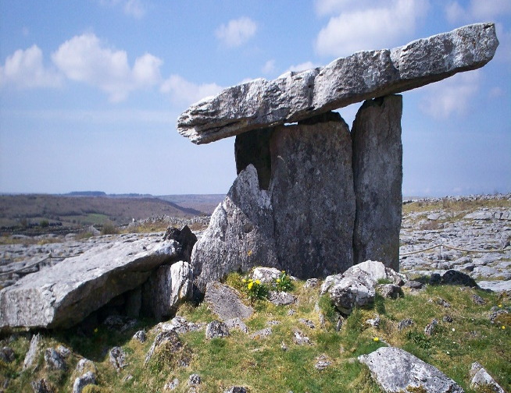
الدرس: الصخور
ناتج التعلم: يستقصي ما تمثله الصخور وكيفية استخدامها.
كلمات الدرس: مورد طبيعي resource natural - مادة مصنعة Man-made
صفحة 226

Slide 10

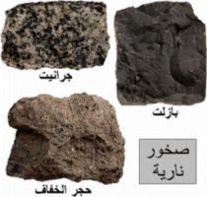
الدرس: الصخور
ناتج التعلم: يستقصي ما تمثله الصخور وكيفية استخدامها.
كلمات الدرس: مورد طبيعي resource natural – صخور rocks

Slide 11
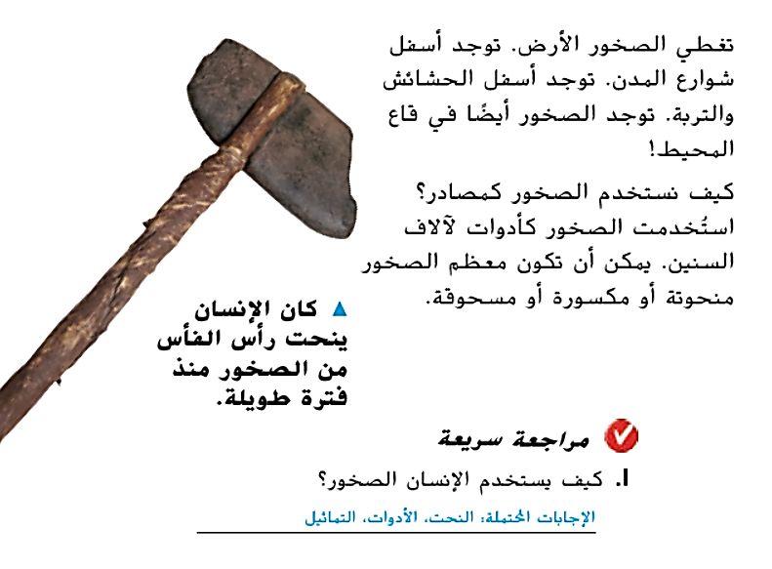
الدرس: الصخور
ناتج التعلم: يستقصي ما تمثله الصخور وكيفية استخدامها.
كلمات الدرس: مورد طبيعي resource natural – صخور rocks
صفحة 227

Slide 12


الدرس: الصخور
ناتج التعلم: يستقصي ما تمثله الصخور وكيفية استخدامها.
كلمات الدرس: مورد طبيعي resource natural – صخور rocks
تقييم مرحلي
إستراتيجية : صح أو خطأ
تعتبر الصخور مورد غير طبيعي.
يمكن للإنسان أن يستخدم الصخوروالحيوان كذلك ؟
جميع الصخور خشنة؟
جميع الصخور هي جمادات.

Slide 13
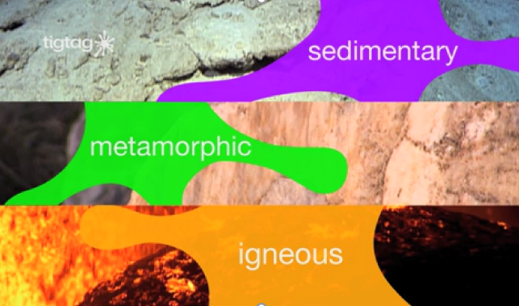
أنواع الصخور
الصخور المتحولة | الصخور النارية | الصخور الرسوبية
تتكون الصخور المتحولة من طبقات متحولة ومتعرجة بفعل الضغط وتكون ذات ألوان متنوعة. وتتكون معظم الأحجار الكريمة من الصخور المتحولة. | قد يكون للصخور النارية بنيات متعددة ولكنها لا تتكون من طبقات لأنها صخور جديدة متكونة حديثًا. وغالبًا ما يكون لونها أسود أو أبيض أو رمادي. | تتكون الصخور الرسوبية من طبقات مضغوطة من الرمل أو الصخور الطينية. وغالبًا ما يكون لونها بني أو أسمر أو رمادي.

Slide 14
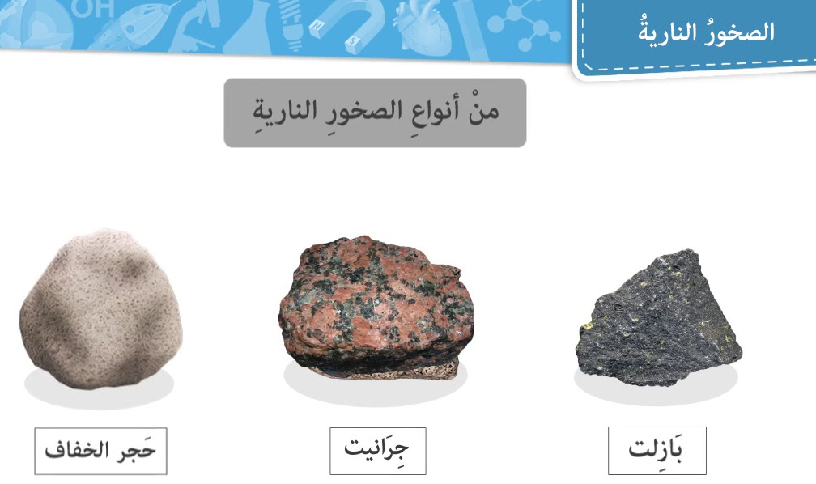
الدرس: الصخور
ناتج التعلم: يستقصي ما تمثله الصخور وكيفية استخدامها.
كلمات الدرس: مورد طبيعي resource natural – صخور rocks

Slide 15
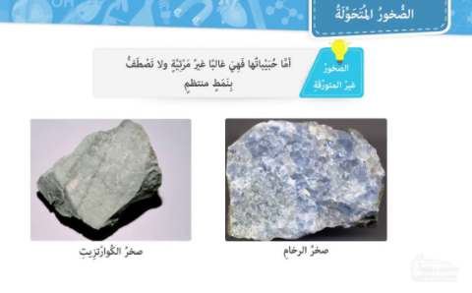
الدرس: الصخور
ناتج التعلم: يستقصي ما تمثله الصخور وكيفية استخدامها.
كلمات الدرس: مورد طبيعي resource natural – صخور rocks

Slide 16
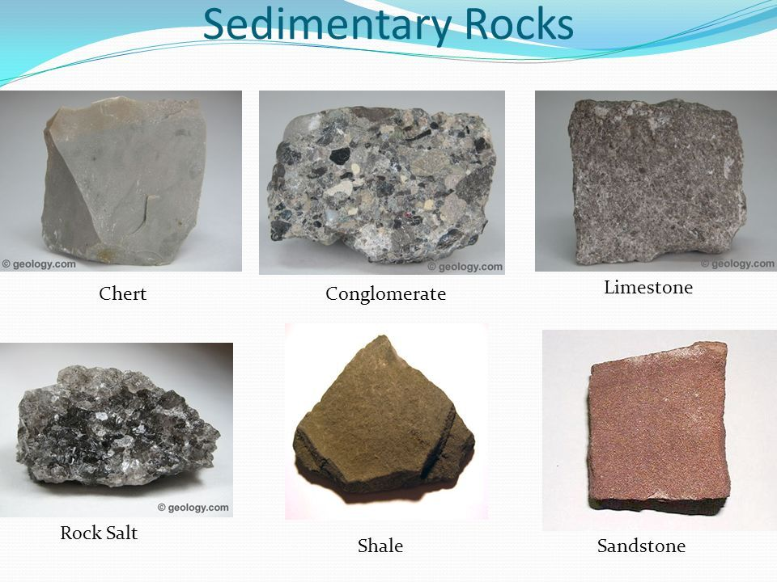
الدرس: الصخور
ناتج التعلم: يستقصي ما تمثله الصخور وكيفية استخدامها.
كلمات الدرس: مورد طبيعي resource natural – صخور rocks
الصخور الرسوبية
الحجرالجيري
الحجر الرملي

Slide 17

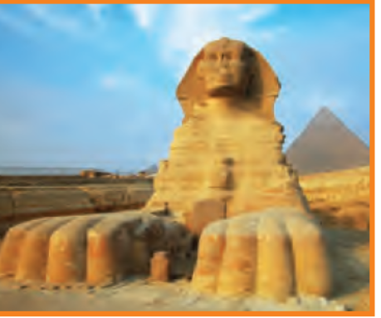
الدرس: الصخور
ناتج التعلم: يستقصي ما تمثله الصخور وكيفية استخدامها.
كلمات الدرس: مورد طبيعي resource natural – صخور rocks
إستراتيجية : التفكير الناقد
نحت الإنسان تمثالا من الصخور منذ آلاف السنين, يمثل التمثال رأس إنسان وجسم حيوان , أين يوجد هذا التمثال وماسبب تشكيل الصخور التي استخدمت في البناء بهذا الشكل؟
التمثال هو أبو الهول ويوجد في مصر- الرأس يدل على حكمة وعقل الإنسان (الملك) و الجسم يدل على قوة وشجاعة الأسد.

Slide 18

الدرس: الصخور
ناتج التعلم: يستقصي ما تمثله الصخور وكيفية استخدامها.
كلمات الدرس: مورد طبيعي resource natural – صخور rocks
تقييم ختامي
https://quizizz.com/join?gc=16809228

